Slide 1

IA DELOREAN
DOMINANDO PROMPTS DO FUTURO
Aprenda a usar o ChatGPT a seu favor com comandos assertivos
Rayanne Queiroga

Slide 2

INTRODUÇÃO AO MUNDO DE IA
Descobrindo o poder da Inteligência Artificial: Principais Prompts e Áreas de Aplicação
Você vai descobrir o poder de um prompt assertivo e em que ele pode mudar sua experiência com a Inteligência Artificial (IA).
A IA está transformando diversas áreas do conhecimento e facilitando muitas atividades do dia a dia. Neste eBook, exploraremos como a IA pode ser aplicada em diferentes campos e apresentaremos exemplos de prompts que você pode usar para tirar o máximo proveito dessa tecnologia.

Slide 3

01
IA NA EDUCAÇÃO

Slide 4

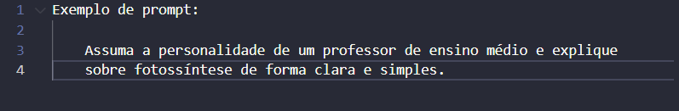


1. IA NA EDUCAÇÃO
1.1 Tutoria Personalizada
A IA pode atuar como tutor, ajudando estudantes com dúvidas específicas em diversas matérias.
1.2 Criação de Material Didático
Os educadores podem usar a IA para criar materiais de estudo e exercícios.

Slide 5

02
IA COMO FERRAMENTA DE ESTUDOS

Slide 6
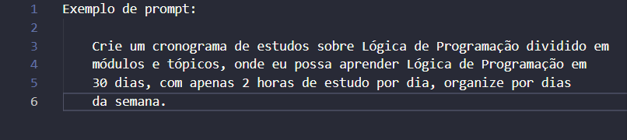

2. IA COMO FERRAMENTA DE ESTUDOS
2.1 Como Estudar Conteúdos Complexos Com ChatGPT
Você pode pedir para que o ChatGPT faça um resumo de assuntos específicos e complexos, utilizando uma linguagem simples e de fácil compreensão, assim o assunto que antes você não entendia passará a ser de fácil compreensão.
2.2 Crie Um Roteiro de Estudos com o ChatGPT
Um exemplo de prompt para que você consiga criar um cronograma de estudos de estudos sobre um determinado assunto é o seguinte:

Slide 7

03
TÉCNICAS DE ENTREVISTAS COM IA

Slide 8
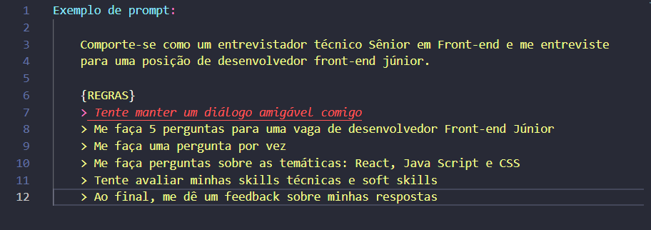
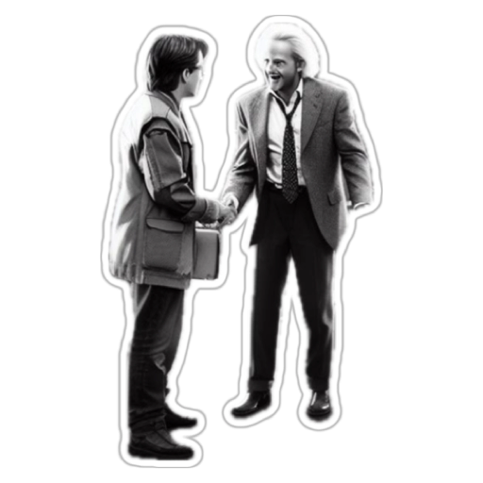
3. TÉCNICAS DE ENTREVISTAS COM IA
3.1 ChatGPT como Entrevistador
Em uma de suas facetas, o ChatGPT pode ajudar você a se preparar para uma entrevista de emprego, pedindo para que o ChatGPT aja como um entrevistador técnico, utilizando os dados da vaga para simular uma entrevista.

Slide 9
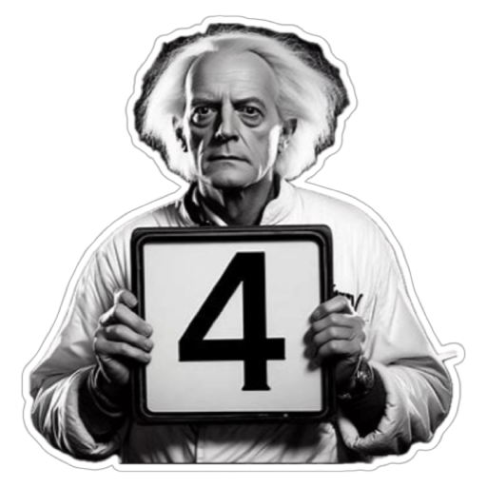
04
IA NO ATENDIMENTO AO CLIENTE

Slide 10
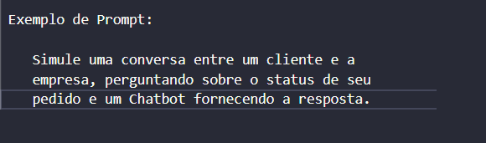
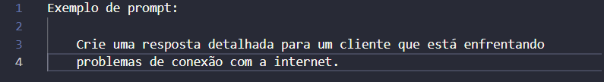

4. IA NO ATENDIMENTO AO CLIENTE
4.1 Chatbots e Respostas Automatizadas
Os chatbots impulsionados por IA são uma ferramenta poderosa para melhorar o atendimento ao cliente.
4.2 Suporte Técnico
A IA pode fornecer respostas rápidas e precisas para problemas técnicos comuns.

Slide 11

05
IA NO MARKETING

Slide 12
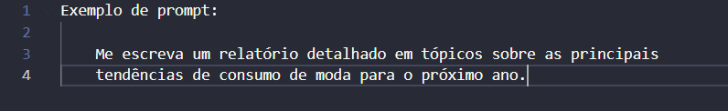
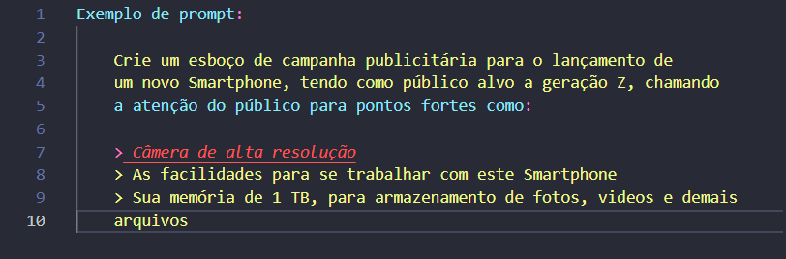

5. IA NO MARKETING
5.1 Análise de Mercado
A IA pode analisar tendências de mercado e ajudar na tomada de decisões estratégicas.
5.2 Criação de Campanhas Publicitárias
Os profissionais de marketing podem utilizar a IA para desenvolver campanhas eficazes, unindo a análise de Mercado de tendências.

Slide 13

06
IA NA SAÚDE

Slide 14
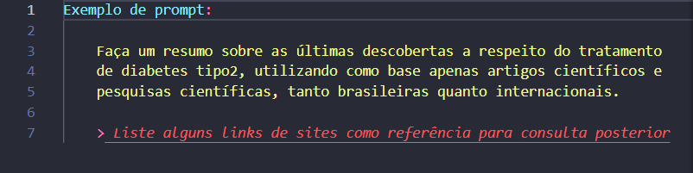
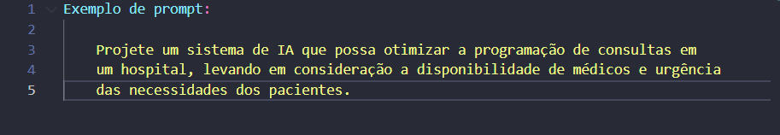

6. IA NA SAÚDE
6.1 Assistência na Pesquisa Médica
A IA pode ajudar pesquisadores a encontrar padrões em grandes volumes de dados clínicos.
6.2 IA na Melhoria da Eficiência Operacional
A IA também pode ser usada para melhorar a eficiência operacional em hospitais e clínicas, automatizando tarefas administrativas e otimizando a alocação de recursos.

Slide 15

07
IA NA CRIAÇÃO DE CONTEÚDO

Slide 16
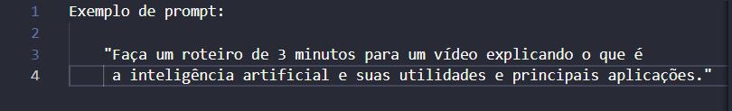

7. IA NA CRIAÇÃO DE CONTEÚDO
7.1 Escrevendo Artigos e Postagens para Mídias Sociais
A Inteligência Artificial pode ajudar na criação de conteúdos diversos, desde artigos científicos a postagem de conteúdos em mídias sociais, como o LinkedIn e Instagram.
7.1 Desenvolvendo Roteiros Para Vídeos
Se você precisa de um roteiro para um vídeo, a IA pode estruturar suas ideias de forma coesa e interessante.

Slide 17

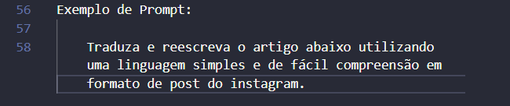
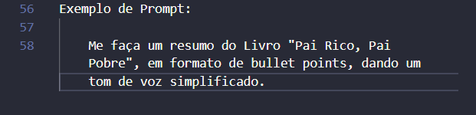
BÔNUS
Hacks e Truques Incríveis do ChatGPT
Você pode utilizar o ChatGPT como um tradutor para casos como, um artigo científico que necessite ler e esteja em outro idioma ou com uma linguagem muito técnica e de difícil compreensão, para que ele traga uma nova roupagem ao texto e torne a leitura mais fácil.
Ou ainda, você pode solicitar que o ChatGPT faça uma resumo de livros técnicos que por muitas vezes são necessários para algum projeto ou estudos e não consegue ler todo o material, pedindo um resumo daquele livro em uma linguagem fácil e fluida.

Slide 18
AGRADECIMENTOS

Slide 19



OBRIGADA POR LER ATÉ AQUI!
Este Ebook foi gerado por IA e diagramado por humano.
O passo a passo está disponível no meu GitHub.
Este conteúdo foi criado com fins didáticos de construção, foi realizada validação cuidadosa humana e adicionados complementos e exemplos vistos em aula.
Repositório GitHub
Rayanne Queiroga
Rayanne Queiroga

